Slide 1
Структуры и алгоритмы обработки данных
Лекция 2.7:
Графы (окончание).
Кодирование и сжатие данных (начало).

Slide 2
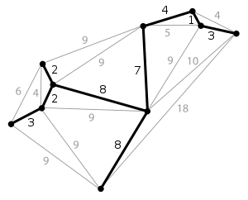
Остовное (стягивающее, покрывающее) дерево в графе –
Можно получить из графа удалением некоторых рёбер
Может существовать несколько остовных деревьев
Во взвешенном графе вес остовного дерева – это сумма весов всех его ребёр
Минимальное остовное дерево – с минимальным возможным весом
Задача – нахождение минимального остовного дерева в связном взвешенном неориентированном графе.

Slide 3
Пример:
  Есть n городов, их необходимо соединить дорогами, так, чтобы был путь из любого города в любой другой (напрямую или через другие города)
  Разрешается строить дороги между заданными парами городов и известна стоимость строительства каждой такой дороги
  Требуется решить, какие именно дороги нужно строить, чтобы минимизировать общую стоимость строительства.
В терминах теории графов это задача о нахождении минимального остовного дерева в графе, вершины которого – города, а рёбра – пары городов, между которыми можно проложить дорогу; вес ребра – это стоимость строительства соответствующей дороги.

Slide 4
Решения:
Алгоритм Прима →
Алгоритм Краскала
Алгоритм Борувки
Алгоритм обратного удаления.

Slide 5
Алгоритм Прима
Алгоритм построения минимального остовного дерева (МОД) взвешенного связного неориентированного графа
Войцех Ярник (1930), Роберт Прим (1957), Э. Дейкстра (1959)
В своей идее похож на алгоритм Дейкстры
Сложность зависит от способа поиска очередного минимального ребра – разные реализации:
от O(n³) в худшем случае до (при оптимизации) O(m · log n) в разреженных графах и O(n²) в плотных.

Slide 6
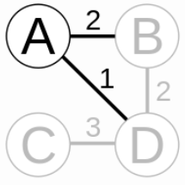
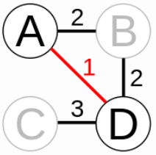
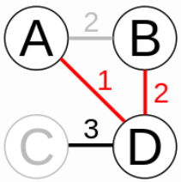
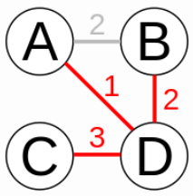
Идея алгоритма Прима
Дан связный неориентированный граф
Если разделить вершины графа на два множества (обработанные и необработанные), первое из которых составляет связную часть МОД, то ребро минимальной длины, связывающее эти два множества гарантированно будет входить в МОД
Тогда для нахождения МОД можно начать с произвольной вершины и постепенно добавлять ближайшие (через инцидентное ребро минимальной стоимости) к уже имеющимся
Рост дерева происходит до тех пор, пока не будут исчерпаны все вершины исходного графа.

Slide 7
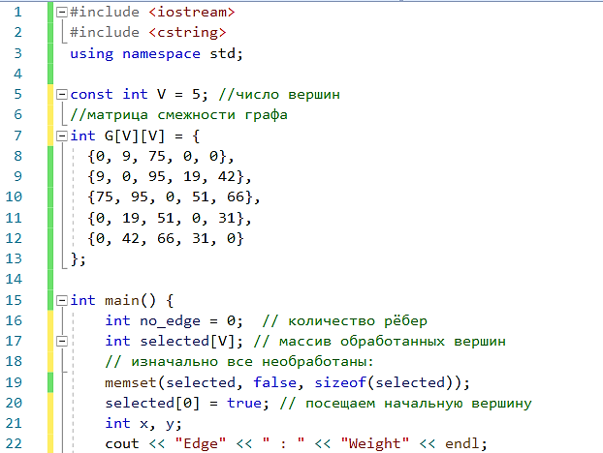
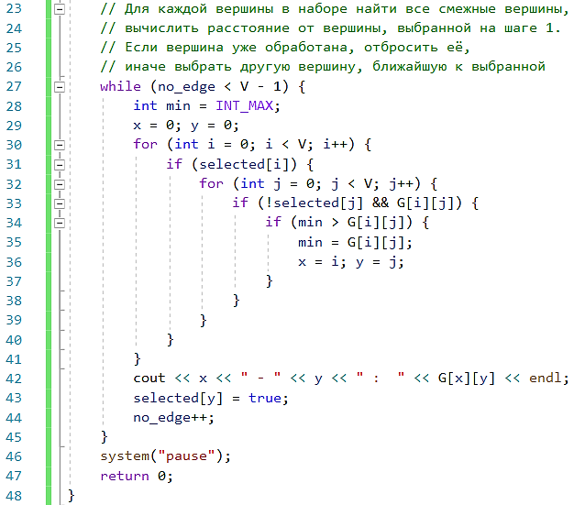
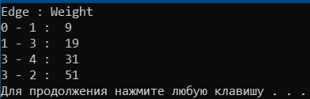
Реализация алгоритма Прима

Slide 8
Алгоритм Краскала (Крускала)
Эффективный алгоритм построения МОД взвешенного связного неориентированного графа
Предполагает сортировку всех рёбер в порядке возрастания длины и поочередное добавление их в МОД, если они соединяют различные компоненты связности
Общее время работы алгоритма можно принять за O(m * log m ).

Slide 9
Идея алгоритма Краскала
Пусть есть некоторые рёбра, входящие в МОД
Тогда среди всех рёбер, соединяющих различные компоненты связности, в МОД будет входить ребро с минимальной длиной
Для реализации алгоритма необходимо сортировать рёбра по возрастанию длины и проверять, соединяет ли ребро две различных компоненты связности
Поддерживать текущие компоненты связности можно с помощью структуры данных DSU (система непересекающихся множеств). →

Slide 10
Система непересекающихся множеств
(англ. disjoint set union, DSU или Union-Find)

Slide 11
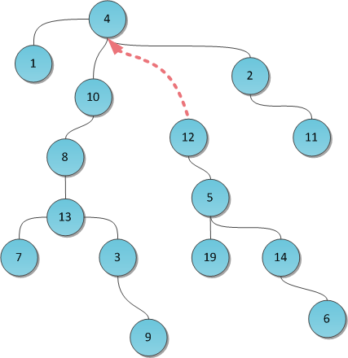
Ранговая эвристика DSU
В массиве p – для каждой вершины дерева её непосредственного предка (для корня дерева X – его самого)
В массиве Rank – для каждого дерева будет храниться верхняя граница его высоты, т.е. длиннейшей ветви в нем
Чтобы не допустить слишком длинных ветвей в DSU, подвешивается более низкое дерево к более высокому
Если их высоты равны — не важно
Но в последнем случае новому корню нужно увеличить Rank.

Slide 12
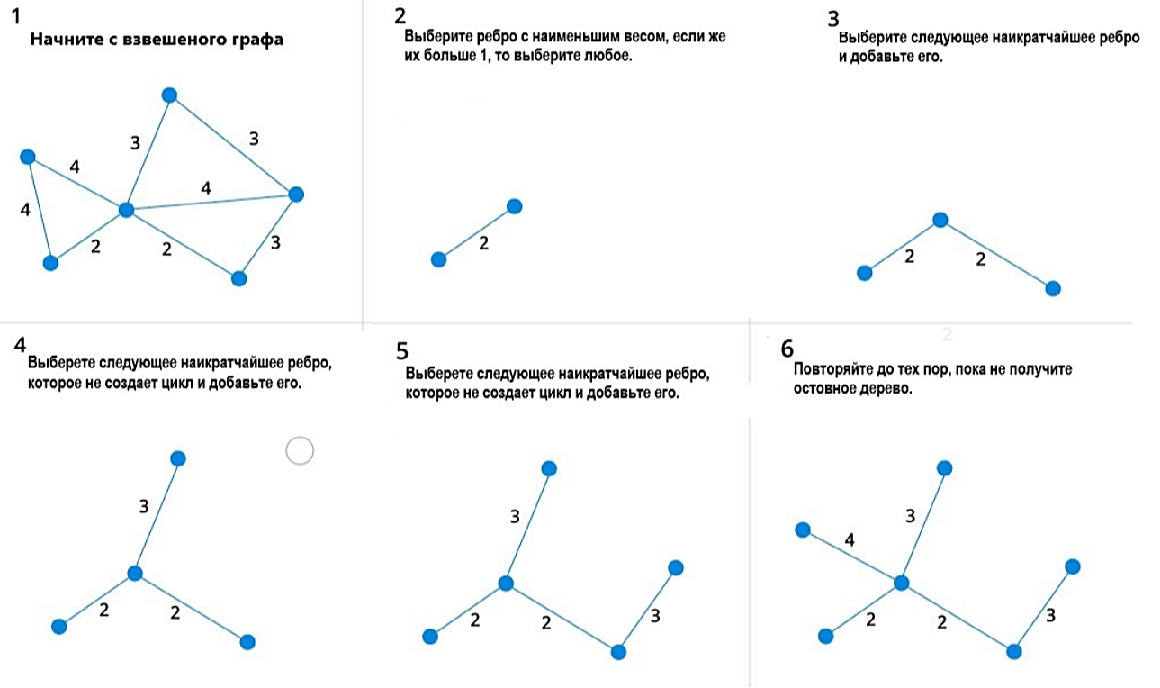
Иллюстрация работы алгоритма

Slide 13
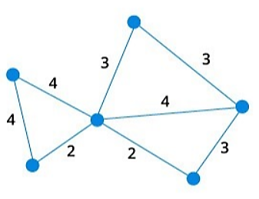
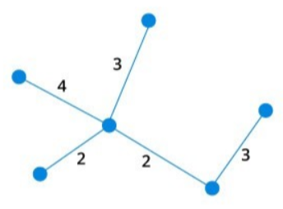
Шаги алгоритма Краскала
Сортировать все рёбра от малого веса до высокого
Взять ребро с наименьшим весом и добавить его в МОД
Если добавление ребра создало цикл, то отклонить это ребро
Добавлять рёбра, пока не будут достигнуты все вершины.

Slide 14
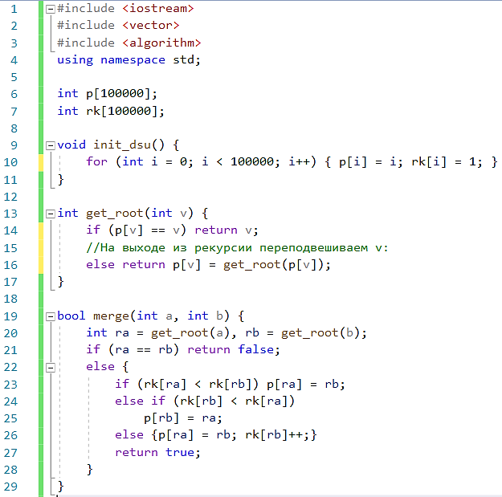
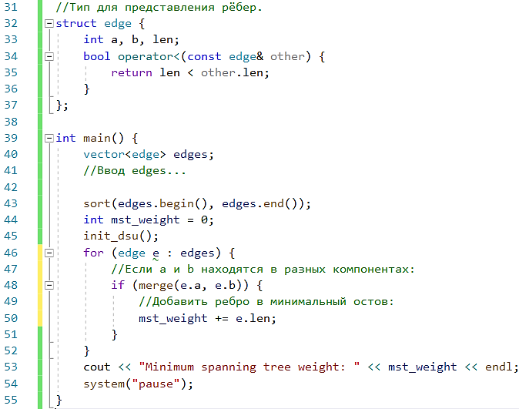
Реализация алгоритма

Slide 15
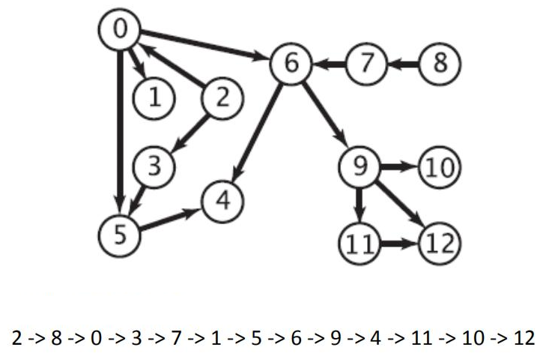
Топологическая сортировка
Это графовый метод, используемый для перестановки (расстановки, нумерации) элементов (вершин) в определённом порядке, задаваемом всеми рёбрами (топологический порядок)
Например, планирование операций (см. анализ критических путей).

Slide 16
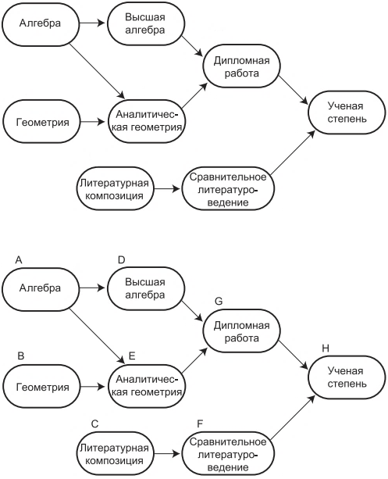
Задача
Условная структура курсов, необходимых для получения некой учёной степени
Здесь для некоторых курсов обязательно прохождение других курсов
Представить такую структуру можно направленным графом
Нужно вывести порядок прохождения курсов для получения учёной степени
Список курсов должен получиться в порядке их прохождения, искомая цель – в конце этого списка
Пример – один из вариантов:
ABEDGCFH
Такой граф – топологически отсортированный.
ABEDGCFH

Slide 17
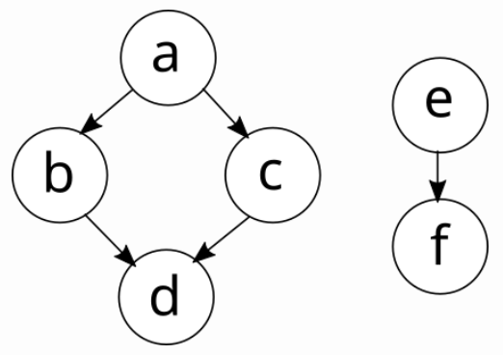
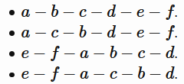
Топологический порядок –
Это перестановка вершин в соответствии с порядком, задаваемым всеми рёбрами графа
Перестановка – требуется перенумеровать вершины графа так, чтобы каждое ребро вело из вершины с меньшим номером в вершину с большим
В примере с учебным планом – порядок прохождения курсов
У графа может быть несколько способов топологической сортировки (пример - несвязный), а может не быть ни одного (пример – цикл).

Slide 18
Алгоритмы топологической сортировки:
Алгоритм Кана
Алгоритм Тарьяна
Алгоритм на основе поиска в глубину (DFS). →

Slide 19
Алгоритм топологической сортировки ациклического графа
Будем присваивать номера в убывающем порядке: от самого большого к самому малому, используя обход в глубину (DFS)
Начнём с вершины v
Сначала присвоим номера всем дочерним вершинам (рекурсивно), которые их ещё не имеют (некоторые уже могут иметь номера, так как их могли посетить раньше)
Тогда все дочерние вершины у v (и, рекурсивно, все их поддеревья) будут пронумерованы
Присвоим следующий номер текущей вершине v : он будет меньше всех номеров вершин поддерева по определению
Применяем этот алгоритм для всех вершин, ещё не посещённых ранее, по очереди
Вместо явного присваивания вершинам номеров, будем добавлять их в массив по мере нумерации
В итоге в массиве будут содержаться все вершины в порядке убывания их номера
Развернём массив, и получим топологическую сортировку.

Slide 20
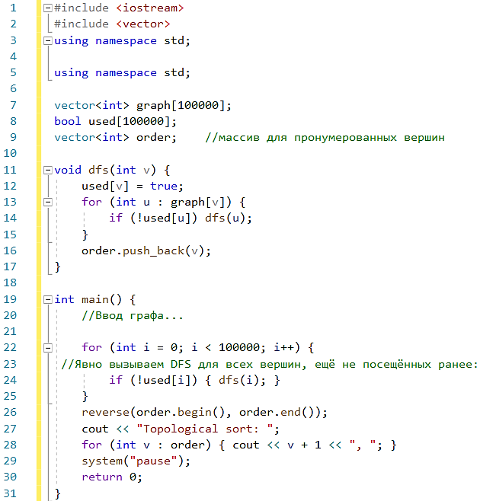
Реализация алгоритма

Slide 21
13. Алгоритмы сжатия и кодирования данных.

Slide 22
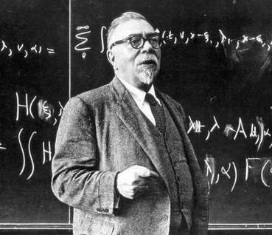
Информация (1/2)
«Информация – это не материя и не энергия, информация – это информация.»
Н. Винер, «Кибернетика, или управление и связь в животном и машине», 1948 г.
Норберт Винер
(1894 – 1964)
американский математик, основоположник кибернетики и теории искусственного интеллекта

Slide 23
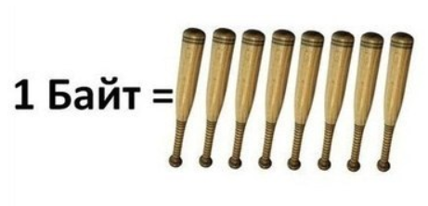
Информация (2/2)
Это первичное, неопределяемое понятие в информатике
Уменьшает неопределенность состояния объекта, процесса или явления
Количество информации – мера уменьшения неопределенности.

Slide 24
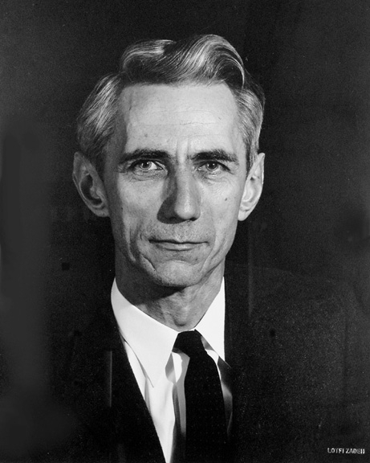
Данные = смысл, облечённый в форму
Смысл (семантика) – это значение информации, постигаемое только разумом
Форма (синтаксис) – способ представления и передачи информации
Для технических систем имеет значение только форма представления информации без учета её смысла.
Клод Шеннон
(1916 – 2001)
американский математик и инженер, основоположник теории информации

Slide 25

Информационный сигнал
Информации не существует без материи (без материального носителя)
Сигнал – это физический процесс передачи в пространстве материи (вещества или поля), несущей в себе информацию
Математическая модель сигнала – это функция характеризующего сигнал физического параметра от времени.

Slide 26
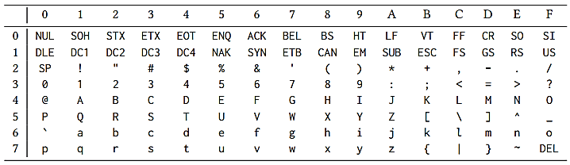
Кодирование информации
Кодирование (в широком смысле) – это преобразование формы информации, удобной для её непосредственного использования, в форму, удобную для её передачи, хранения или автоматической обработки
Код – взаимно однозначное отображение конечного упорядоченного множества символов из конечного алфавита на иное множество символов для передачи, хранения или модификации информации
Примеры: код Морзе, двоичное кодирование.

Slide 27
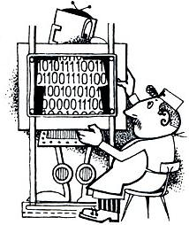
Теория кодирования –
Это наука о свойствах кодов и их пригодности для достижения поставленных целей
Основные проблемы – вопросы взаимной однозначности кодирования и сложности реализации канала связи при заданных условиях
Направления:
  Сжатие данных →
  Криптология (криптография и криптоанализ)
  Контроль целостности данных при модификации и передаче
  Физическое кодирование.

Slide 28
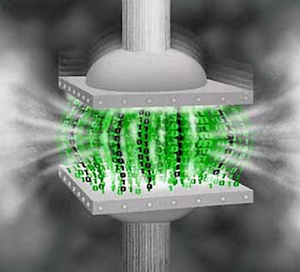
Сжатие данных
Тенденция – увеличение объёмов обрабатываемой информации
Всё более высокие требования к ёмкости и скорости доступа к данным накопителей, а также к пропускной способности каналов связи
Но есть физические ограничения оборудования и предел экономической целесообразности
Поэтому востребовано направление сжатия данных – алгоритмического преобразования для уменьшения их объёма
Основано на устранении избыточности. →

Slide 29
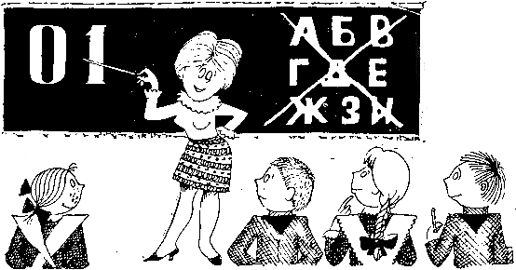
Избыточность
Обычное представление информации почти всегда избыточно (естественная избыточность):
  Повторяющиеся фрагменты в текстах
  Невоспринимаемые или несущественные для восприятия частоты в звуковой информации
  Области одинакового цвета в графических изображениях;
Устраняя избыточность, можно избежать расходов на дополнительные ресурсы.

Slide 30

Методы (алгоритмы) сжатия (1/2)
Неискажающие (loseless, сжатие без потерь) – гарантируют, что декодированные данные будут в точности совпадать с исходными
  Сжатие достигается за счет более экономичного представления данных
Искажающие (lossy, сжатие с потерями) – полное восстановление невозможно
  Сжатие достигается за счет потери части информации.

Slide 31
Методы (алгоритмы) сжатия (2/2)
Общего назначения (general-purpose) – не учитывают физическую природу, специфику входных данных, ориентированы на сжатие любых видов данных, которые хранятся в ЭВМ
Специальные (special) методы сжатия – ориентированы на сжатие данных определённой природы, например, звука, изображений и пр.
  Учётом специфики достигается лучшая степень сжатия
Методы сжатия общего назначения – неискажающие; искажающими могут быть только специальные методы.

Slide 32

Критерии методов сжатия (1/2)
Качество (коэффициент или степень) сжатия, т. е. отношение длины (в битах) исходного представления к длине сжатого представления данных
Скорость кодирования и декодирования, определяемые временем, затрачиваемым на кодирование и декодирование данных
Объём требуемой памяти
Алгоритмы, использующие больше ресурсов (времени и памяти), обычно достигают лучшего качества сжатия,
И наоборот: менее ресурсоемкие алгоритмы по качеству сжатия, как правило, уступают более ресурсоемким.

Slide 33
Критерии методов сжатия (2/2)
Построение оптимального алгоритма сжатия данных – нетривиальная задача, т.к. необходимо добиться высокого качества сжатия при небольшом объёме используемых ресурсов
Критерии оценки методов сжатия на практике сильно зависят от области применения, например:
  в системах реального времени необходимо обеспечить высокую скорость кодирования и декодирования;
  для встроенных систем критический параметр – объем требуемой памяти;
  для систем долговременного хранения данных – качество сжатия и/или скорость декодирования и пр.

Slide 34

Надёжность алгоритма сжатия
Надежность обеспечивается как безошибочностью программирования и дизайна, так и характеристиками выбранных алгоритмов
Для обеспечения конечного и заранее известного времени сжатия (в наихудшем случае), необходимо, чтобы алгоритм обладал:
  хорошо детерминированным временем работы (желательно, мало зависящим от кодируемых данных) и
  заранее известным объёмом требуемой памяти;
Выполнение этих требований необходимо при разработке встроенных систем, систем реального времени, файловых систем со сжатием данных и других систем с жесткими ограничениями на разделяемые ресурсы.

Slide 35
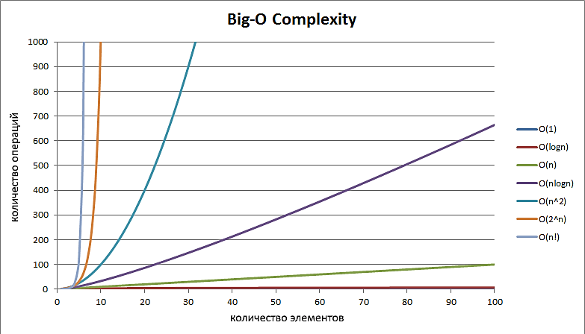
Сложность алгоритма сжатия
Алгоритмы, обладающие полиномиальной или экспоненциальной сложностью, считаются в теории хорошим решением проблемы
Но на практике приемлемы только алгоритмы с линейной или линейно-логарифмической (квазилинейной) временной сложностью
Крайне желательно, чтобы среднее время работы (на типичных данных) было линейным.

Slide 36
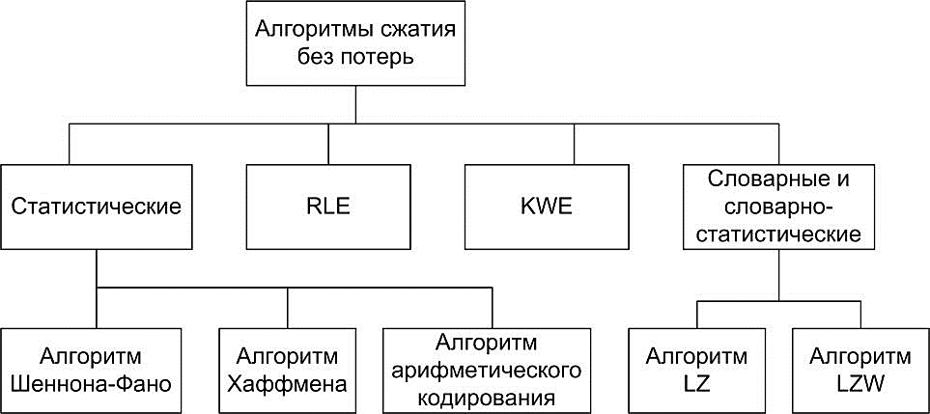
Эффективные методы сжатия без потерь:
Статистические (энтропийные) алгоритмы
Словарные алгоритмы
Алгоритмы сортировкой блоков (семейство BWT/BS)
Прочие.

Slide 37
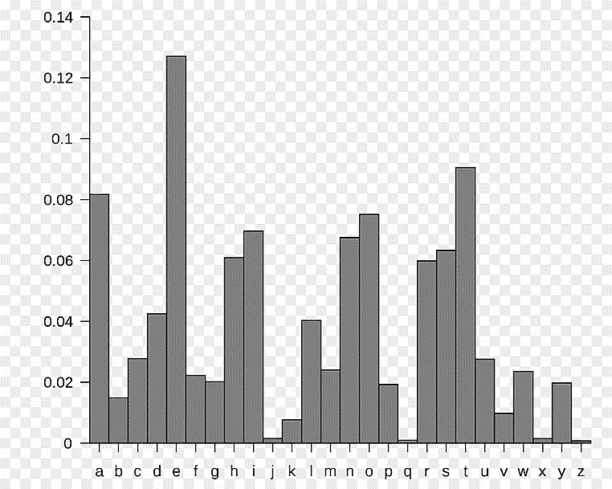
1. Статистическое (энтропийное) моделирование –
Это обратимое кодирование с целью сжатия с помощью усреднения вероятностей (частот) появления элементов в закодированной последовательности:
  До кодирования у элементов последовательности вероятность появления (частота) различна
  В результирующей последовательности вероятности появления отдельных символов почти одинаковы;
Вероятность появления следующего символа предсказывается на основе анализа частоты появления различных последовательностей символов в ранее закодированной части сообщения.

Slide 38
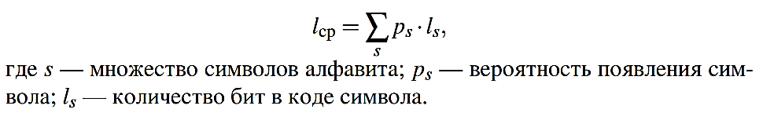

Вероятность символа
Вероятность события появления в тексте того или иного символа алфавита – случайная величина
Вероятности символов различны, функция распределения – нормальное распределение Гаусса, однозначно характеризуется двумя числовыми величинами:
Математическое ожидание – среднее ожидаемое значение случайной величины с учетом распределения
Средняя длина кода – среднее число битов (элементарных символов) на один символ первичного алфавита с учётом частот символов:
Дисперсия характеризует меру рассеивания возможных значений случайной величины около её математического ожидания (меньший разброс считается лучшим):

Slide 39
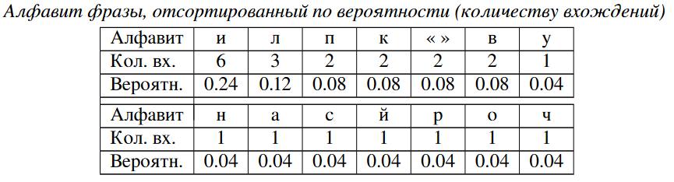
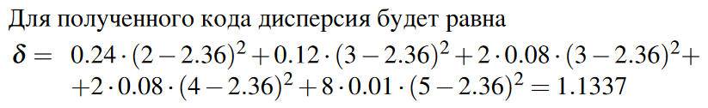
Числовые характеристики кодирования:

Slide 40
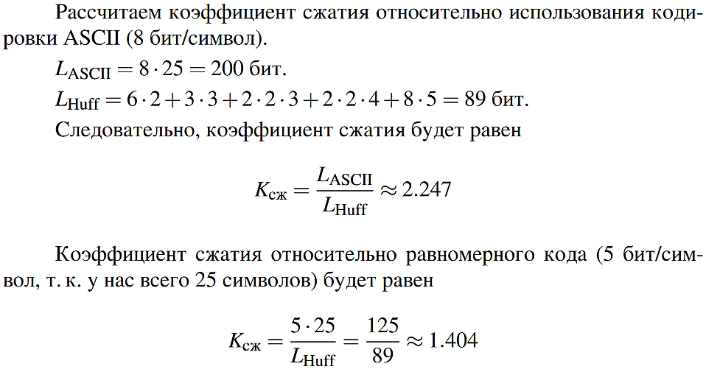
Коэффициент сжатия
Неоднородность распределения частот символов алфавита определяет избыточность сообщения
Коэффициент сжатия – отношение длины исходного сообщения к выходному коду.

Slide 41
Варианты кодов энтропийного моделирования:
Различным элементам исходной последовательности сопоставляются результирующие коды переменной длины
(код Шеннона-Фано, код Хаффмана):
  Чем больше вероятность появления исходного элемента, тем короче соответствующая ему результирующая последовательность,
Различным элементам исходной последовательности сопоставляется фиксированное число элементов конечной последовательности (код Танстола – отображение исходных символов строки на коды с фиксированным количеством битов)
Иные коды с операциями над последовательностями символов (например, кодирование длин серий: kkkkk→(k,5))
Если заранее известны примерные характеристики энтропии потока данных – унарное кодирование, гамма-коды Элиаса, Фибоначчи, Голомба, Райса.

Slide 42

Применимость статистических алгоритмов
Чем более предсказуемы входные данные (энтропия меньше), тем лучше их можно сжать → случайная независимая равновероятная последовательность сжатию без потерь не поддаётся
Алгоритмы обычно обеспечивают высокое качество сжатия
Но обладают низкой скоростью сжатия/декодирования и требуют большого объёма ОЗУ
Многие способы реализации для получения оценок вероятностей появления символов используют команды умножения и/или деления, вычисления с плавающей точкой
В целом, область их применения ограничена.

